Slide 1
Método Secante
LUISA CONTRERAS
JAIRO VANEGAS
GABRIEL FORERO
NICOLAS QUINTERO

Slide 2

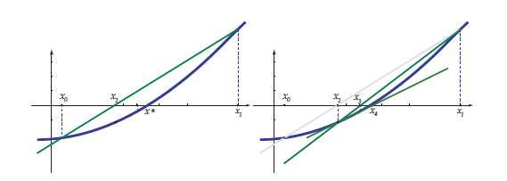


INTRODUCCIÓN
¿QUÉ ES EL MÉTODO SECANTE?
Es un método para encontrar los ceros de una función de forma iterativa.
El método de la secante es un algoritmo de la raíz de investigación que utiliza una serie de raíces de las líneas secantes para aproximar mejor la raíz de una función.
¿CÓMO FUNCIONA?
El método de la secante necesita como condiciones iniciales dos puntos (a y b) que pertenezcan a f(x) y que el dominio de la función sea derivable.
Sean Xa y Xb pertenecientes a cierta f(x) se puede definir:
Para tener como resultado el método se definido por la relación de recurrencia:

Slide 3
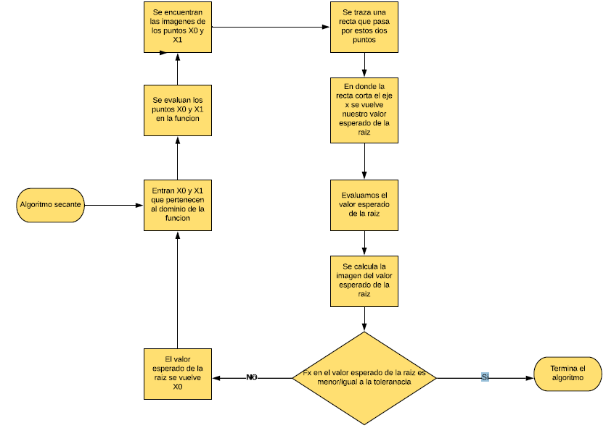
ALGORITMO-DIAGRAMA DE FLUJO

Slide 4
RESULTADOS
a. 𝑓(𝑥)=𝑐𝑜𝑠²(2𝑥)−𝑥²
b. f(x)=xsin(x)-1
c. 𝑓(𝑥)=𝑥³−2𝑥²+4/3𝑥−8/27

Slide 5
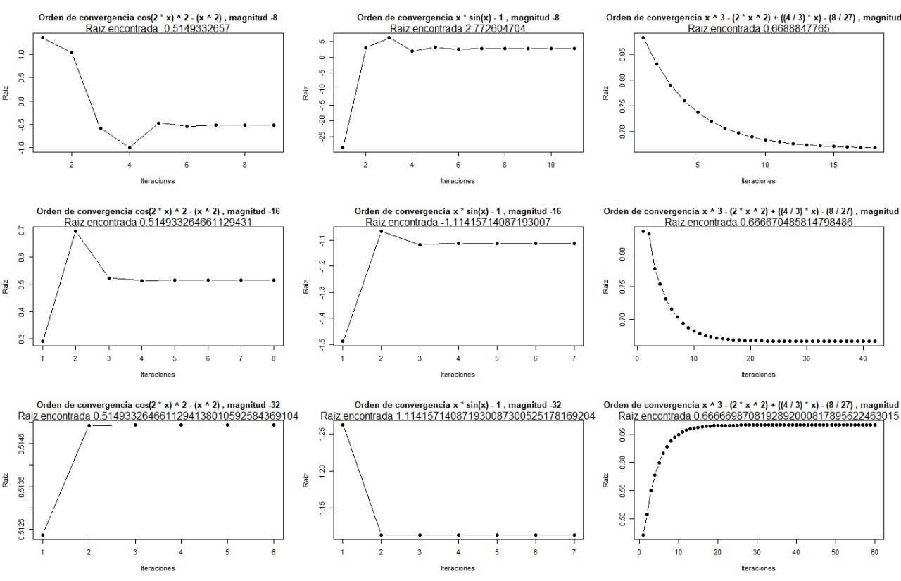
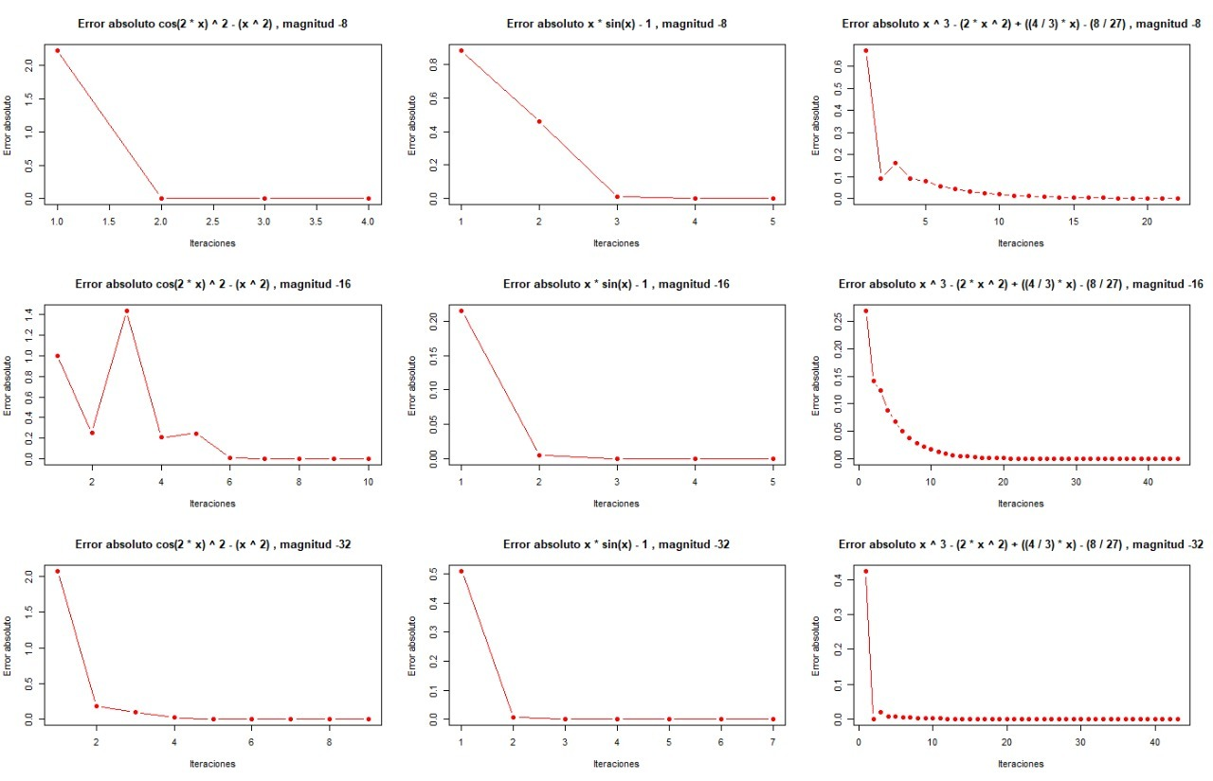

Slide 6
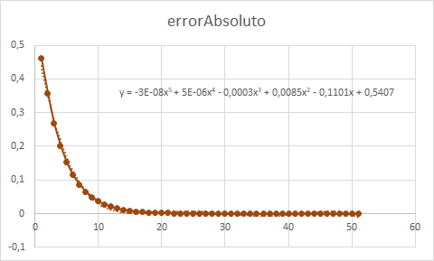
CONCLUSIONES
ÚNICA RAÍZ
El método secante,sólo puede aproximarse a un número en especial con un error mínimo.
Por lo tanto, es imposible llegar a 2 o más raíces por medio de este método.
PÉRDIDA DE SIGNIFICANCIA-MODIFICACIÓN
Se investigó y se implementó la función con menor pérdida de significancia para precisiones altas pero no está optimizado para precisiones bajas.
FUNCIONES PERIÓDICAS, PARES E IMPARES
La raíz que el método resuelve es la más próxima (cerca) al intervalo de convergencia inicial
MÉTODO SECANTE Y POSICION FALSA
El método posición falsa necesita tener un intervalo donde se encuentre la raíz, secante puede tener intervalos antes o después de ella.
Además secante puede que nunca converja, en cambio de posición falsa siempre converge.
MÉTODO SECANTE Y BISECCIÓN
El método de la secante converge con menos iteraciones que el de bisección, el error disminuye precipitadamente y no necesita que la raíz se encuentre entre los valores iniciales

